Slide 1
Betriebssysteme Tutorium Gruppe 08
Julian Hager
21.11.2019
Blatt 04 H
Blatt 05 T

Slide 2
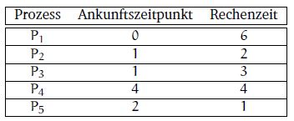
Aufgabe 20 H)
Präemptives Scheduling mit den beiden Strategien SRPT und RR.
Erstellen Sie ein Scheduling-Diagramm für SRPT
Erstellen Sie ein Scheduling-Diagramm für RR mit einer Zeitscheibe von 2 Zeiteinheiten.
Berechnen Sie mit 2 Nachkommastellen die mittlere Verweil- und Wartezeit für die zwei Verfahren SRPT und RR.
Welcher Nachteil entsteht, wenn man für Round Robin eine zu lange Zeitscheibe wählt.

Slide 3
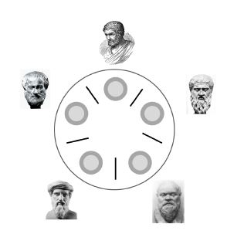
Aufgabe 21 H)
Beschreiben Sie informell einen Ablauf für das Philosophenproblem, der zu einem Deadlock führt

Slide 4
Aufgabe 21 H)
Beschreiben Sie informell einen Ablauf für das Philosophenproblem, der zu einem Deadlock führt
Ein Deadlock tritt z.B. ein, wenn jeder Philosoph das Stäbchen links von sich nimmt. Alle Philosophen warten dann auf das rechte Stäbchen und keiner kann essen.

Slide 5
Aufgabe 21 H)
b) Beschreiben Sie kurz zwei Möglichkeiten, wie sich die Deadlocksituation im speziellen Fall des Fünf- Philosophenproblems vermeiden lässt.

Slide 6
Aufgabe 21 H)
b) Beschreiben Sie kurz zwei Möglichkeiten, wie sich die Deadlocksituation im speziellen Fall des Fünf- Philosophenproblems vermeiden lässt.
Die Stäbchen werden von 1 bis 5 durchnummeriert. Ein Philosoph nimmt immer zuerst das niedrigere Stäbchen. Somit nimmt der „Letzte“ in der oben genannten Situation kein Stäbchen auf und die Philosophen können der Reihe nach essen. (Resource hierarchy solution

Slide 7
Aufgabe 21 H)
b) Beschreiben Sie kurz zwei Möglichkeiten, wie sich die Deadlocksituation im speziellen Fall des Fünf- Philosophenproblems vermeiden lässt.
Die Stäbchen werden von 1 bis 5 durchnummeriert. Ein Philosoph nimmt immer zuerst das niedrigere Stäbchen. Somit nimmt der „Letzte“ in der oben genannten Situation kein Stäbchen auf und die Philosophen können der Reihe nach essen. (Resource hierarchy solution
Man bestimmt einen Aufseher, den die Philosophen vor dem Essen um Erlaubnis bitten müssen. (Arbitraitor solution)

Slide 8
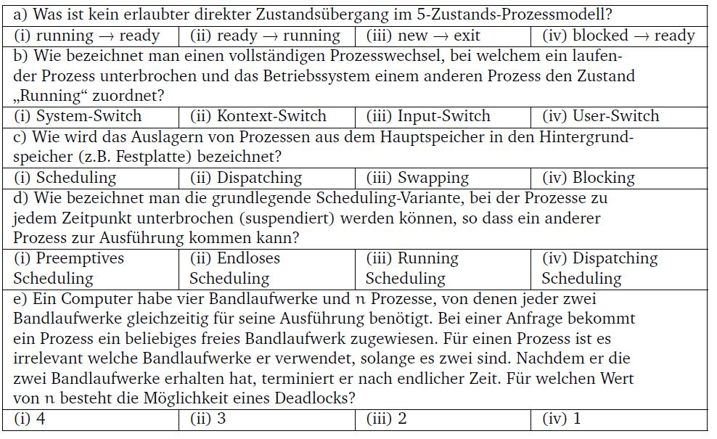
Aufgabe 22 H)

Slide 9
Aufgabe 22 H)

Slide 10
Aufgabe 22 H)

Slide 11
Aufgabe 22 H)

Slide 12
Aufgabe 22 H)

Slide 13
Aufgabe 22 H)

Slide 14
Aufgabe 24 T)
Eine Methode, um Deadlocks zu vermeiden, ist es, eine der Bedingungen für das Entstehen von Deadlocks im Vorhinein auszuschließen.
Geben Sie die vier Voraussetzungen für die Entstehung eines Deadlocks an.

Slide 15
Aufgabe 24 T)
Eine Methode, um Deadlocks zu vermeiden, ist es, eine der Bedingungen für das Entstehen von Deadlocks im Vorhinein auszuschließen.
Geben Sie die vier Voraussetzungen für die Entstehung eines Deadlocks an.
Beschreiben Sie, wie durch eine Ordnung der Ressourcen bei geeigneter Reservierungsstrategie Deadlocks vermieden werden können.

Slide 16
Aufgabe 25 T)
Gegeben seien zwei Prozesse P und Q, die auf einem Uniprozessorsystem ausgeführt werden sollen. Der Prozess P benötigt 9 und der Prozess Q 10 Zeiteinheiten für seine Ausführung. Es stehen die Betriebsmittel BM 1-6 zur Verfügung, die von den Prozessen während ihrer Ausführung benötigt werden. Skizzieren Sie das Prozessfortschrittsdiagramm für die oben beschriebenen Anforderungen, indem Sie die benötigten Betriebsmittel entsprechend ihrer zeitlichen Verwendung durch die beiden Prozesse P und Q korrekt einzeichnen. Gehen Sie davon aus, dass ein Kontextwechsel zwischen P und Q keinerlei Zeit in Anspruch nimmt.

Slide 17
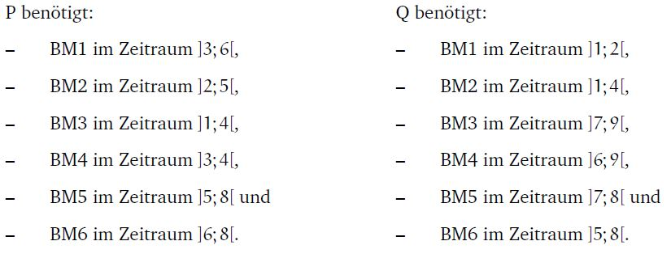
Aufgabe 25 T)

Slide 18
Aufgabe 25 T)
b) Kennzeichnen Sie deutlich alle unmöglichen und unsicheren Bereiche im Diagramm aus a).
c) Zeichen Sie alle prinzipiell unterschiedlichen Ausführungspfade in das Diagramm aus a) ein, so dass P und Q terminieren.
d) Wie viele prinzipiell unterschiedliche Ausführungspfade gibt es, die in einem Deadlock enden?

